Slide 1


BRESCIA, LA MEDICINA CHE CAMBIA:
LA PRESA IN CARICO SUL TERRITORIO DEL PAZIENTE A MEDIA INTENSITA’ DI CURA
Fra realtà delle risorse attuali e il futuro prossimo
La Comunicazione fra Ospedale e Territorio:
front office e condivisione del follow up
Dott.ssa Tucci Alessandra,
SSVD Ematologia-Presidi periferici
ASST Spedali Civili – Brescia
Brescia, 16 aprile 2016

Slide 2
Incidenza LNH nella casistica bresciana

Slide 3
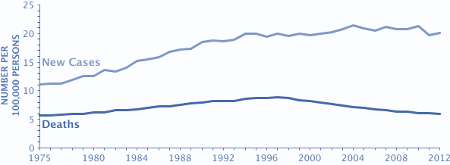
Non Hodgkin lymphoma
Rates for new non-Hodgkin lymphoma cases have been stable over the last 10 years.
Death rates have been falling on average 2.5% each year over 2003-2012
SEER- Incidence & U.S. Mortality 1975-2012, All Races, Both Sexes

Slide 4
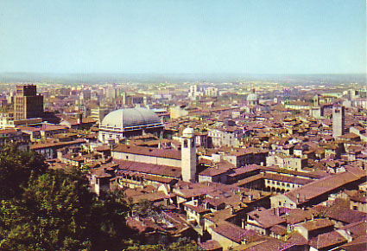
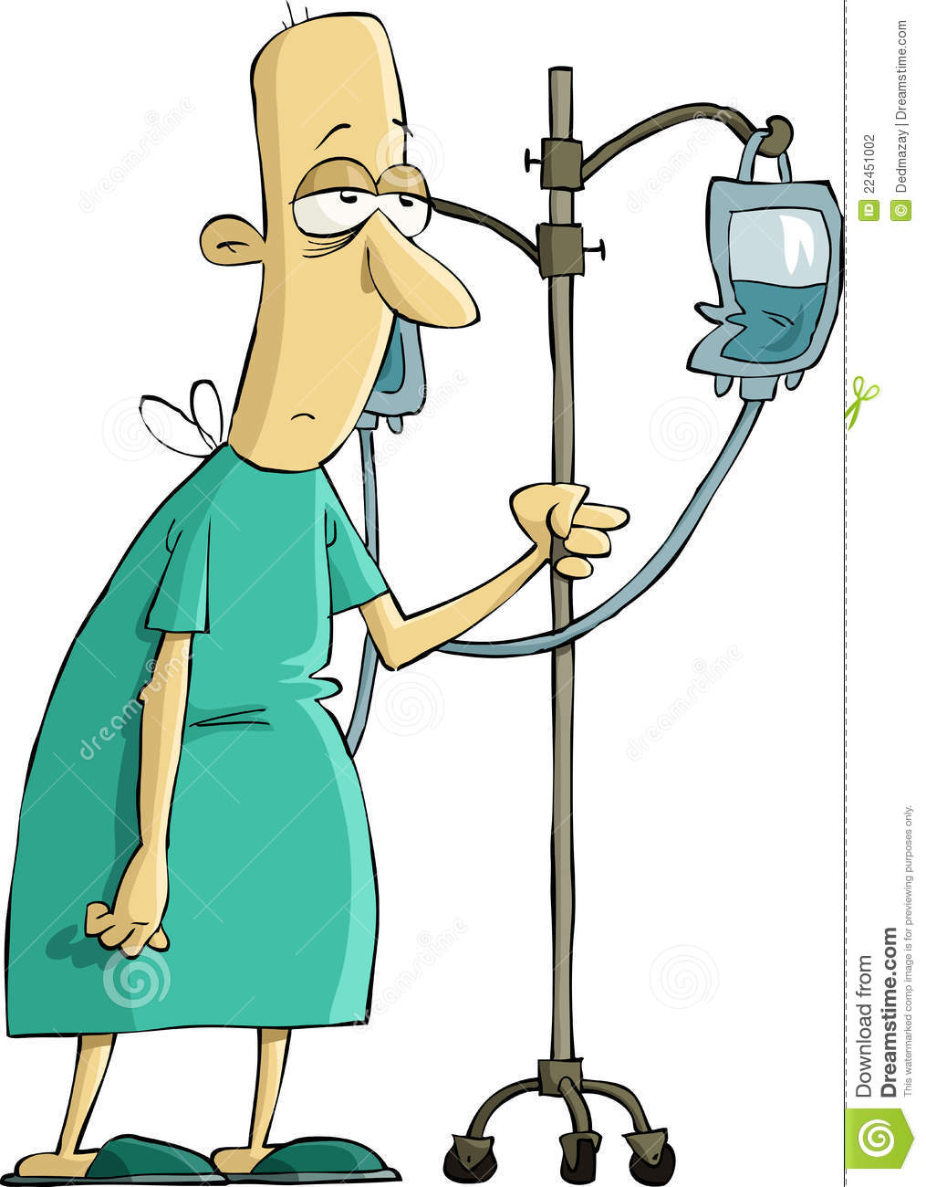
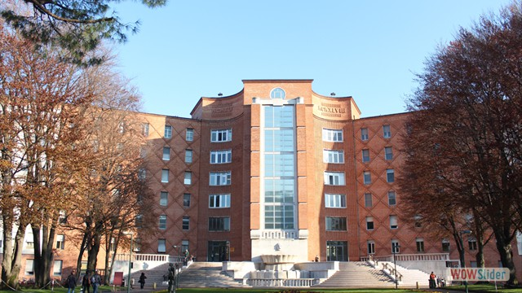
Terapie domiciliari
Front office
Follow up

Slide 5

Front office
“Case management”
una risorsa per il paziente oncoematologico
2005
Gestione più efficace
miglioramento della
qualità di vita del paziente
Gestione più efficiente
Riduzione del numero
di accessi impropri in PS e di ricoveri ordinari

Slide 6




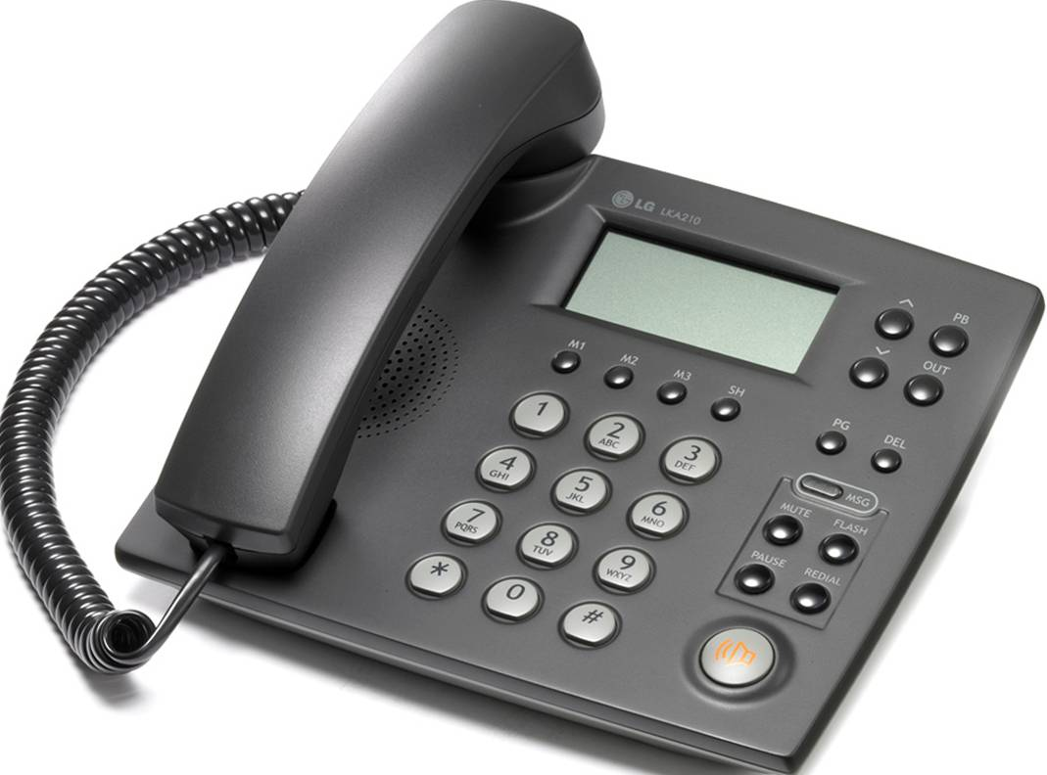
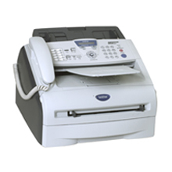

Modello organizzativo
CARE GIVERS
MEDICI
PAZIENTI
Formazione del personale
ICM
Telefoni
Computers
FAX
Problema sanitario clinico
Problema sanitario organizzativo
Problema amministrativo
Urgenza medica
Medico
Infermiere
Segretaria
Medico di guardia

Slide 7
Un servizio di Front Office è a disposizione dei pazienti afferenti al day hospital di Ematologia per favorire la comunicazione con il personale medico-infermieristico.
I pazienti che a domicilio presentino problemi di ordine clinico o burocratico-organizzativo; debbano comunicare l’esito di esami ematochimici o strumentali o necessitino comunque di informazioni specifiche, sono invitati a telefonare al numero:
030 3995438
dalle ore 8.30 alle ore 13.30 dal lunedì al venerdì
In tale fascia oraria è possibile parlare direttamente con l’infermiera o lasciare un messaggio nella casella vocale. La richiesta sarà valutata in funzione dell’urgenza e verrà comunque fornita una risposta entro le 24 ore.
L’esito degli esami può essere inviato anche via fax al n° 030 3995090.
Per problemi urgenti
il personale del day hospital risponde dalle 13.30 alle 16.30 dei giorni feriali al numer 030 3996569
e, in tutti gli altri orari, è possibile telefonare in reparto al numero 030 3996573, per essere messi in contatto con il medico reperibile.

Slide 8
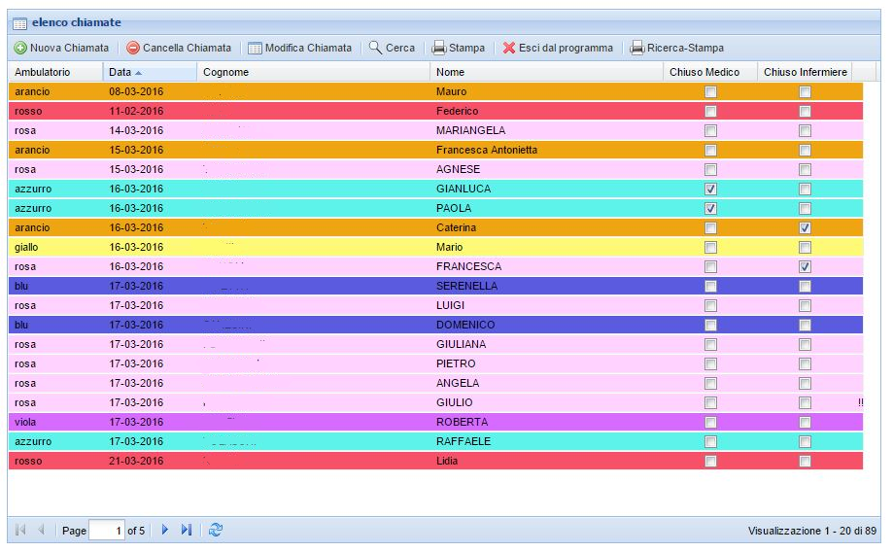

Slide 9
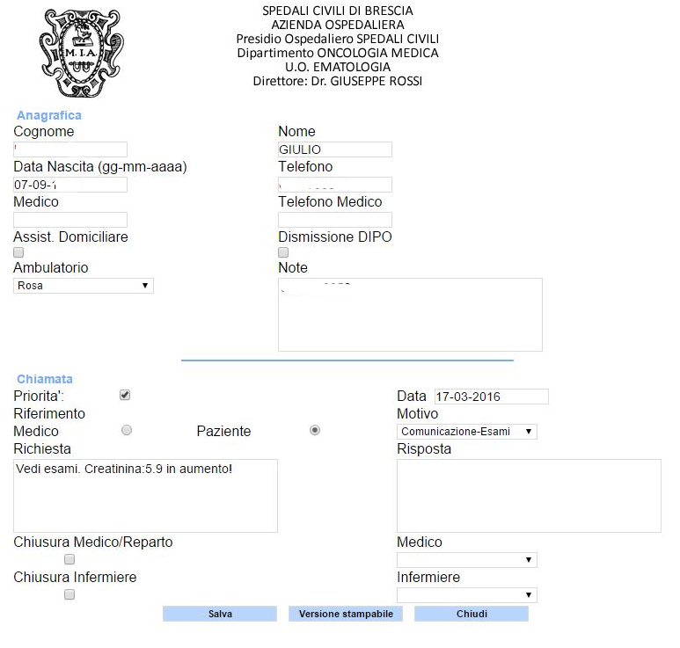

Slide 10
Numero dei contatti

Slide 11
Motivo del contatto

Slide 12
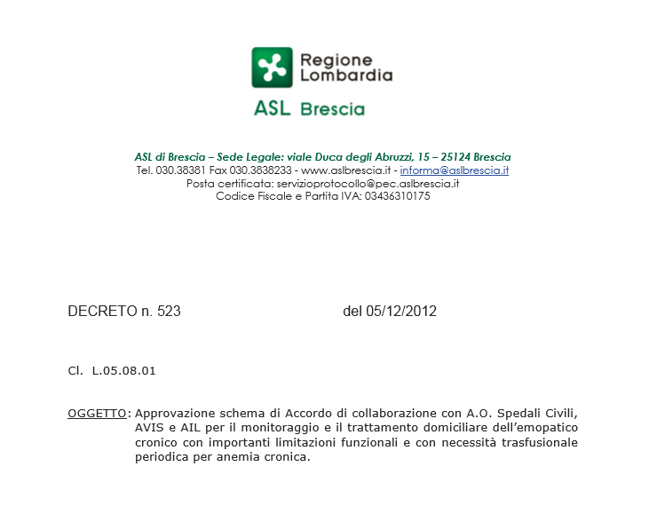
Trasfusioni domiciliari

Slide 13

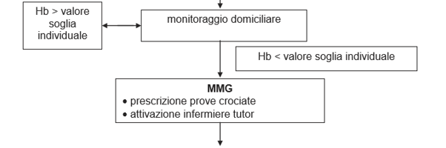
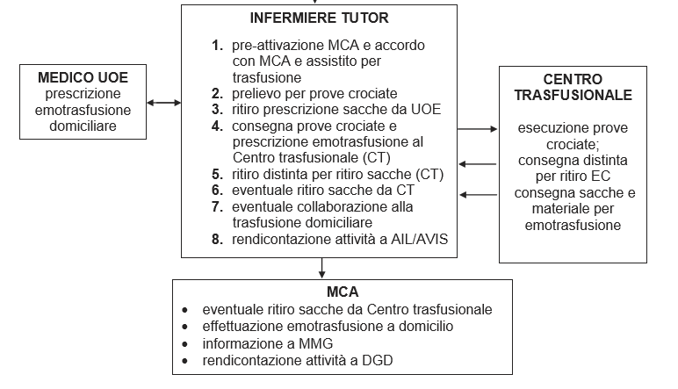
MMG accetta proposta di gestione domiciliare
SI
NO

Slide 14

Attività al 31.12.2015
60
pazienti
16
MCA
3
infermiere
40
usciti
20
attivi
9
attivi
2
attive
849 trasfusioni totali (315 nel 2015)

Slide 15
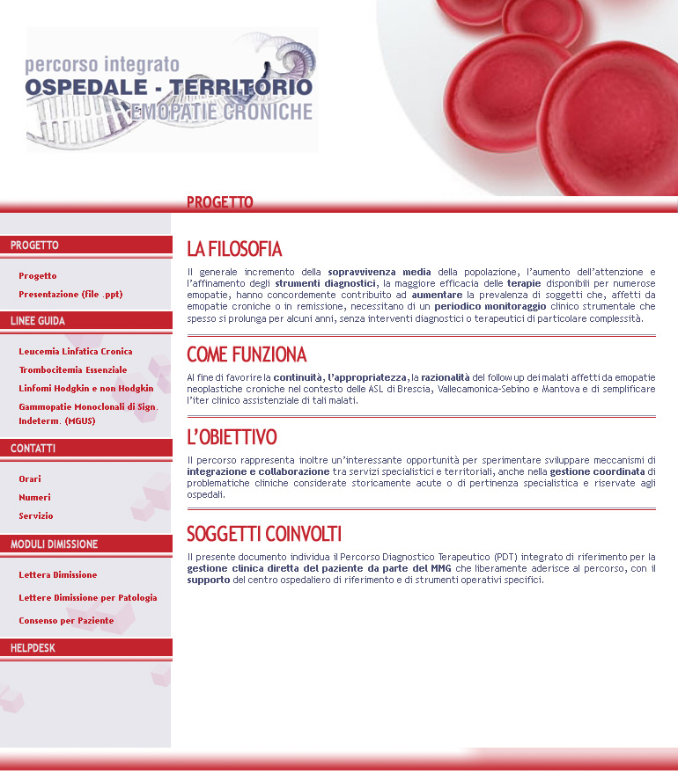
Follow up
DIPARTIMENTO PROVINCIALE ONCOLOGICO
“Percorso per la gestione integrata
ospedale-territorio
delle emopatie croniche, neoplastiche e non,
nelle ASL di Brescia,
Vallecamonica-Sebino e Mantova”
1° edizione Settembre 2008
1° aggiornamento Agosto 2009
sito web : www.dipobs.org

Slide 16
Destinatari del percorso
Pazienti
  In periodico controllo clinico laboratoristico senza terapia specifica
    Emopatie in fase preclinica
    Emopatie in remissione stabile
  In monoterapia orale continuativa
Patologie
  Leucosi linfatica cronica in stadio A, asintomatica
  Paraproteinemia monoclonale
  Citopenie croniche
  Linfoma in remissione
  Sindromi mieloproliferative croniche (trombocitemia)

Slide 17
FAX 0303996135
Tel 0303996566
Indirizzo posta elettronica : helpdesk@dipobs.org

Slide 18
Pazienti per patologia
1698 totale pazienti inseriti dall’inizio progetto 821 MMG coinvolti

Slide 19
Pazienti per anno per patologia

Slide 20
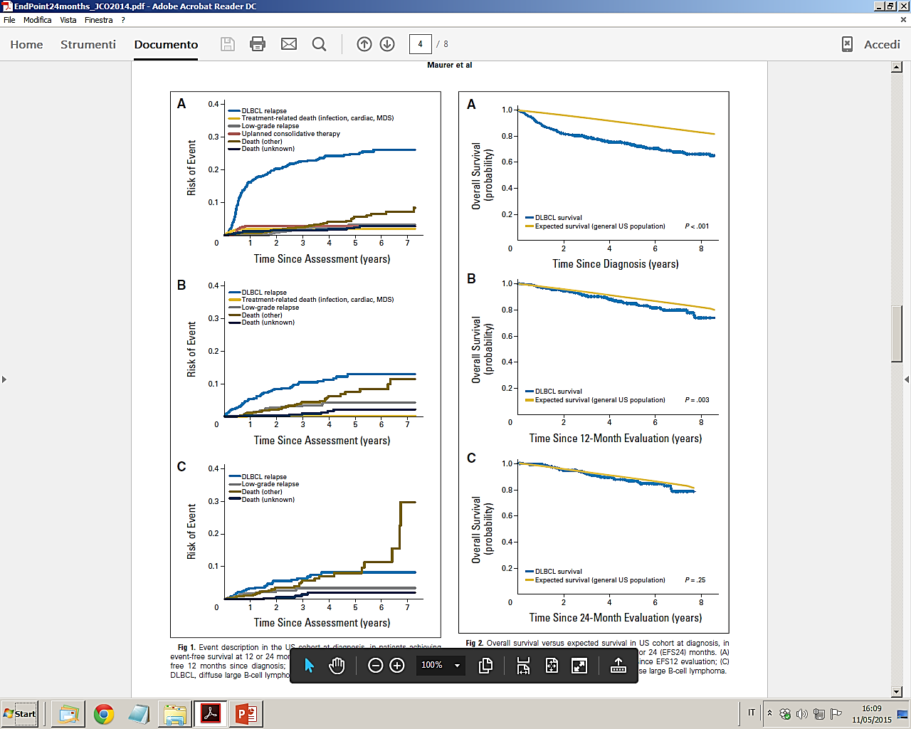
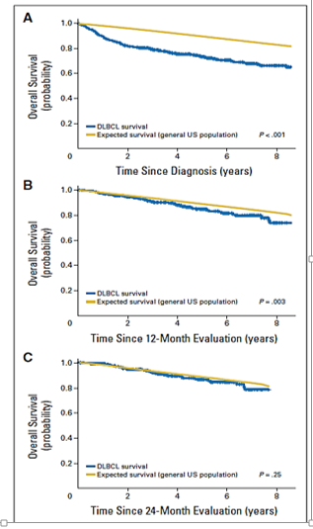
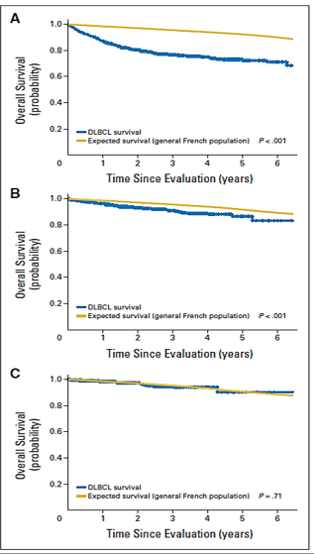
Overall survival versus expected survival in US and French DLBCL cohort at diagnosis, in patients achieving event-free survival at 12 (EFS12) or 24 (EFS24) months.
Overall survival since
diagnosis
(B) overall survival since
EFS12 evaluation
(C) overall survival since
EFS24 evaluation
Maurer et al., J Clin Oncol 32. © 2014
Notes:
20

Slide 21

ATTIVITA’ HELPDESK DIPO
gennaio - dicembre 2015
Richieste di valutazione
clinica
134
Nuovi
pazienti inseriti
209
Rientrati nel percorso
119
Rientrati in Ematologia
13
Richiesta di notizie cliniche
1277
Richieste di valutazione
Nuovi casi
70
CRITICITA’: 174 pazienti sono stati richiamati per scarsa compliance ed invitati a proseguire il follow up presso il medico curante
12 pazienti sono rientrati in regime ambulatoriale per assenza di compliance da parte del MMG

Slide 22

Sviluppi futuri
Pubblicazione DPCA su FSE
Monitoraggio clinico stringente (alerts)
Consultabilità bidirezionale (MMG/specialista)
Teleconsulto
Notes:
Documenti di programmazione clinica assistenziale

Slide 23

Grazie per l’attenzione

